Slide 1
Client Socket
周宇 助理教授 深圳大学

Slide 2
主要内容
使用Socket
用Telnet研究协议
构造和连接Socket
设置Socket选项
Socket异常
GUI应用中的Socket

Slide 3
数据传输
Internet数据按有限大小的包传输，数据报(datagram)
包括：首部和有效载荷
首部：地址和端口信息、校验信息、传输可靠性管理信息等
有效载荷：数据本身。
问题：包在传输中的重传，顺序的排列、追踪造成繁重的工作

Slide 4
Socket
Socket是两个主机之间的一个连接
Socket连接远程主机，连接成功就可从socket得到输入流和输出流
全双工连接，客户端和服务器端可以同时发送和接收数据
传输的数据的含义取决于应用层协议：先协商握手，再具体传输数据
数据传输结束后，关闭连接
输入流
输出流
连接
客户端Socket
服务器端Socket
输出流
输入流
连接
Socket连接示意图

Slide 5
Socket的基本操作
连接远程机器
发送数据
接收数据
关闭连接
绑定端口
监听入站数据
在绑定端口上接收来自远程机器的连接
Socket类
ServerSocket

Slide 6
使用Telnet研究协议
Telnet
WinXP及之前默认开启；Win7及之后默认关闭；
如何开启Telnet
控制面板 -> 程序和功能 -> 打开或关闭Windows功能 -> 勾选Telnet客户端
可以使用Telnet连接服务器
如：telnet www.szu.edu.cn 80

Slide 7
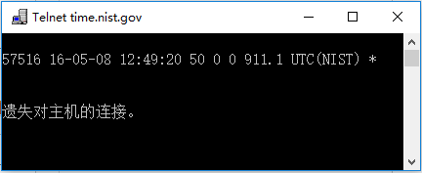
用命令从时间服务器读取数据
可以使用Telnet连接服务器
如：telnet www.szu.edu.cn 80
连接美国国家标准技术研究院（NIST）的时间服务器：
telnet time.nist.gov 13
以RFC867协议返回结果；非标准时间服务协议

Slide 8
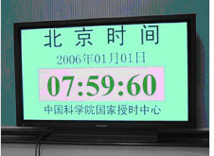
日期格式
Daytime服务器返回的的时间：
57516 16-05-08 12:48:05 50 0 0 105.0 UTC(NIST) *
JJJJJ：修正儒略日（Modified Julian Date）自1858.11.17以来的日数
YY-MM-DD HH:MM:SS 日期与时间
TT：50表示日光节省时间；00表示标准时间
L：一位码，指示当前月最后一天子夜是滞增加或减去一个闰秒。0表示无闰秒，1表示增加三个闰秒，2表示减去一个闰秒
H：服务器状态，0表示健康，1指最多相差的5秒，2指相差超过5S
msADV：延迟补偿毫秒数，NIST把此数增加到它发送的时间, 对网络延迟做补偿
UTC：Coordinated Universal Time

Slide 9
使用socket编程从时间服务器获取数据
try (Socket socket= new Socket(“time.nist.gov”,13)){ // 从socket读取…….. } catch（IOException ex){ System.err.println(“could not connect to time.nist.gov”); }
Socket socket=null; try{ socket=new Socket(“time.nist.gov”,13); // 从socket读取… }catch (IOException ex){ System.err.prinln(ex); }finally{ if (socket!=null){ try { socket.close();
} catch (IOException e) { //doNothing } } }
Java6及以前的版本

Slide 10
为连接设置超时时间
对socket设置一个超时时间，如果连接服务器间服务器挂起，则会给出socketTimeoutException异常通知
Socket.setSoTimeout(15000);//15秒 InputStream in = socket.getInputStream();
//从输入流读取服务器发送的字节，此处的协议指定发送的字节必须是ASCII InputStreamReader reader=new InputStreamReader(in, “ASCII”); for(int c = reader.read(); c!=-1; c=reader.read()){
Time.append((char c);
}
System.out.println(time);

Slide 11
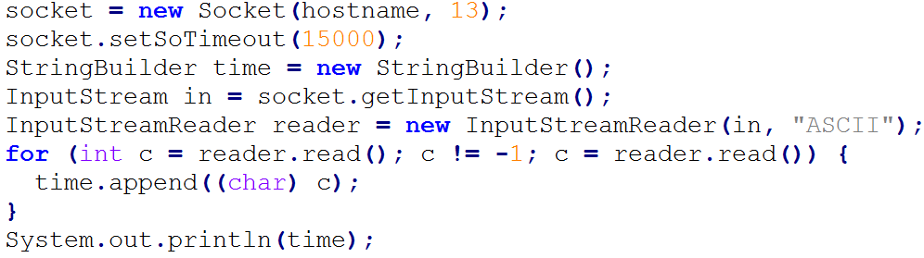
Daytime协议客户端
从服务器获取数据并打印
DaytimeClient

Slide 12
使用协议和理解数据格式
网络程序的重点工作通常是使用协议和理解数据格式
如果不只是显示输出时间服务器发送给你的文本，而是希望把它解析为一个java.util.Date对象，该如何编程？

Slide 13
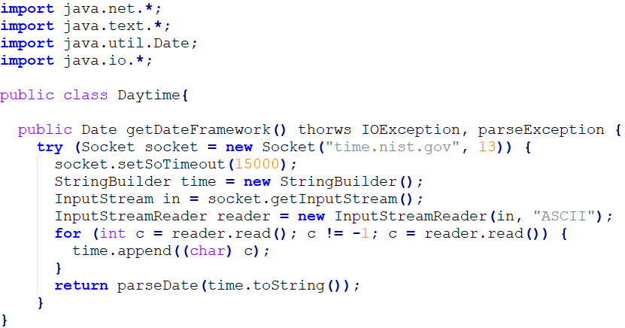
生成Date对象
使用parseDate将字符串表示的时间进行解析

Slide 14
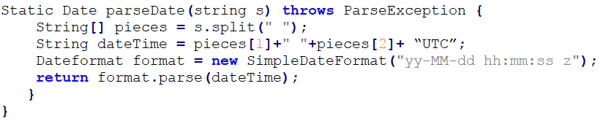
parseDate
HH
1.将时间字符串分解为特定格式
2. 具体解析格式的设定（simpleDateFormat）

Slide 15
RFC868协议
RFC868协议：格林尼治标准时间（GMT）1900年1月1日00:00:00之后经过的秒数，32位无符号整数, big-endian(大端）
大端和小端的区别？
UINT32能表示到2036年
Java内的Date类表示的时间1970年1月1日 00:00:00.000 之后的后毫秒数
Time

Slide 16
处理服务器返回的复杂数据格式
网络程序遇到不同的协议，可能会遇到陌生复杂的数据格式，那么程序必须读取原始字节，再按字节解释。
必须自己编写代码处理服务器发送的任意格式的数据

Slide 17
用socket写入服务器
用Socket写入服务器，需向socket请求一个输出流和一个输入流,使用输出流在socket上发送数据，同时使用输入流读取数据。
使用RFC2229的字典(dict)协议：
telnet dict.org 2628
服务器正常，字典有变更，可以使用show db查看db，然后使用类似
define fd-eng-fra XXXX 来查询单词
编程实现该协议客户端：Socket socket = new Socket(“dict.org”,2628) OutputStream out = socket.getOutputStream(); Writer writer = new OutputStreamWriter(out, “UTF-8”); writer.write(“DEFINEENG-latgold\r\n”); writer.flush();

Slide 18
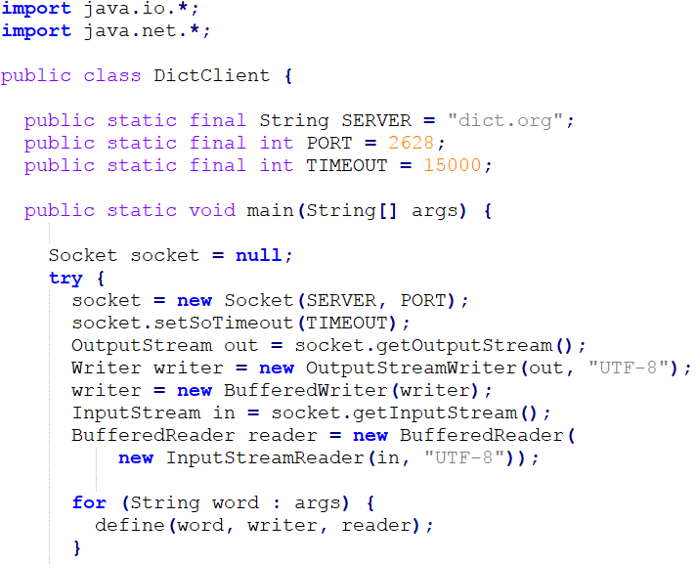
实例（英文拉丁文单词转换）
建立socket连接
向socket写入，发送到服务器
读取服务器反馈

Slide 19
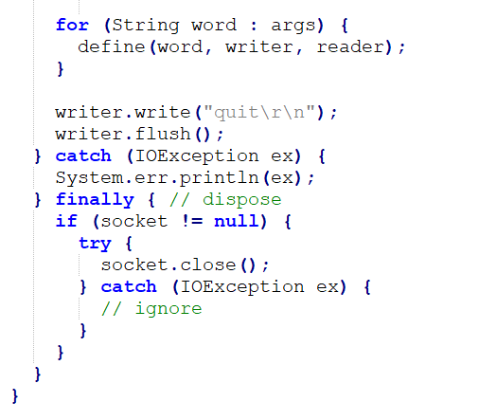
写入英文单词，显示对应的信息

Slide 20
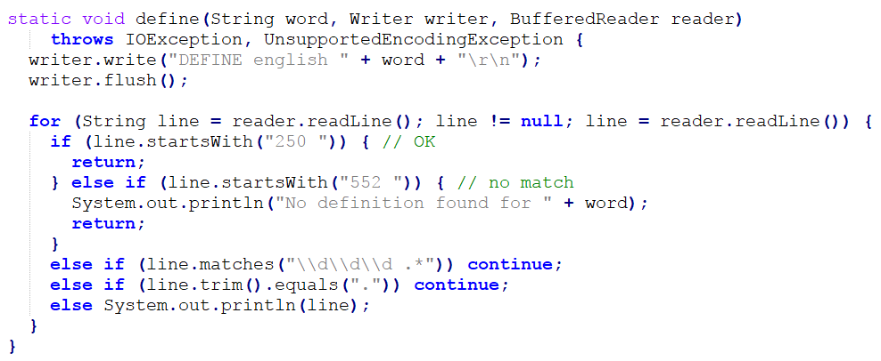
写入socket的信息，英文单词
显示对应的相应码
每个单词的翻译信息以. 表示结束

Slide 21
半关闭socket
若只需要关闭连接的一半如输入或者输出，则可用：
可以关闭一半的Socket
shutdownInput ()/ shutdownOutput()
后续仍然需要close
半关闭方法实质并未关闭socket，只是调整与socket连接的流，使之认为已经到了流的末尾。半关闭方法并不释放与socket关联的资源，如端口等。关闭输入之后再读取输入流会返回-1，关闭输出之后再写入socket会抛出一个IOException异常
即使半关闭了连接，或将连接的两半都关闭，使用结束后仍需关闭该socket
若需确定输入流和输出流是打开的还是关闭的，可使用：
Public boolean isInputShutdown()
Public boolean isOutputShutdown()

Slide 22
半关闭Socket
关闭输入流或者输出流
public void shutdownInput() throws IOException
public void shutdownOutput() throws IOException
try (Socket connection = new Socket("www.oreilly.com", 80)) {
Writer out = new OutputStreamWriter(
connection.getOutputStream(), "8859_1");
out.write("GET / HTTP 1.0\r\n\r\n");
out.flush();
connection.shutdownOutput();
// read the response...
} catch (IOException ex) {
ex.printStackTrace();
}
Shutdown只影响流，不释放Socket资源，仍需close()

Slide 23
构造和连接Socket
构造方法
public Socket(String host, int port) throws UnknownHostException, IOException
public Socket(InetAddress host, int port) throws IOException
连接指定的主机和端口，如失败则抛出IOException异常
可用来检查主机上哪些端口开放

Slide 24
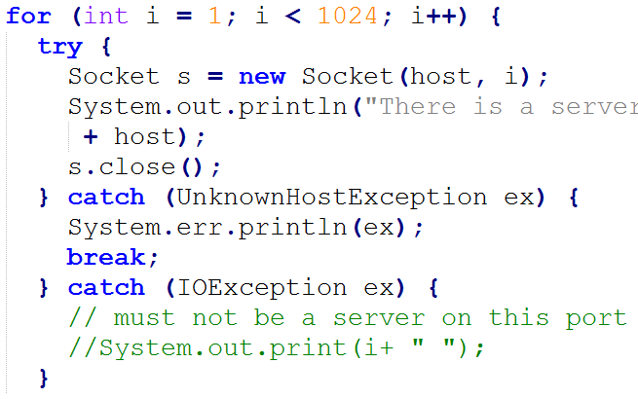
实例
LowPortScanner

Slide 25
选择从哪个本地端口连接
构造方法
public Socket(String host, int port, InetAddress interface, int localPort)throws IOException, UnknownHostException
public Socket(InetAddress host, int port, InetAddress interface, int localPort)throws IOException
interface选择哪个接口（物理网卡或虚拟网卡）
localPort选择本地端口号，0表示由程序自动随机选

Slide 26
构造但不连接
public Socket()
public void connect(SocketAddress endpoint, int timeout) throws IOException
先构造，以后再连接
Socket socket=new Socket(); SocketAddress address= new InetSocketAddress(SERVER, PORT); try{ socket.connect(address); // doSomething }catch (IOException ex){ //doSomething finally{ try { socket.close(); } catch (IOException ex) { … } }

Slide 27
SocketAddress
当前只支持 TCP/IP Socket，都是InetSocketAddress的实例
public SocketAddress getRemoteSocketAddress()
public SocketAddress getLocalSocketAddress()
用于socket.connect
也可使用InetSocketAddress直接构造
public InetSocketAddress(InetAddress address, int port)
public InetSocketAddress(String host, int port)
public InetSocketAddress(int port)
public static InetSocketAddress createUnresolved(String host, int port)
InetSocketAddress提供了getAddress、getPort、getHostName等方法

Slide 28
代理服务器
public Socket(Proxy proxy)
默认由socksProxyHost和socksProxyPort系统属性控制
可以通过前述函数自定义
Proxy.NO_PROXY，不使用代理
Proxy proxy = new Proxy(Proxy.Type.SOCKS, proxyAddress)
Proxy.Type.HTTP
Proxy.Type.DIRECT

Slide 29
获取Socket的信息(get)
分别获取远程地址、远程端口、本地地址、本地端口
public InetAddress getInetAddress()
public int getPort()
public InetAddress getLocalAddress()
public int getLocalPort()
SocketInfo

Slide 30
关闭还是连接
Socket关闭，isClosed()方法返回true
isConnected()方法，能够连接远程主机true

Slide 31
练习
以下可以判断一个Socket当前为打开状态的是？
A isConnected() 返回true, isClosed() 返回true
B isConnected() 返回false, isClosed()返回false
C isConnected()返回false, isClosed() 返回true
D isConnected() 返回true, isClosed() 返回false
答案：D
判断语句： boolean connected = socket.isConnected() && ! socket.isClosed();

Slide 32
设置Socket选项
9个Socket选项
TCP_NODELAY
SO_BINDADDR
SO_TIMEOUT
SO_LINGER
SO_SNDBUF
SO_RCVBUF
SO_KEEPALIVE
OOBINLINE
IP_TOS服务类型

Slide 33
TCP_NODELAY
public void setTcpNoDelay(boolean on) throws SocketException
public boolean getTcpNoDelay() throws SocketException
true：包尽可能快的返送，不考虑包大小
底层Socket不支持该属性则抛出异常

Slide 34
SO_LINGER
public void setSoLinger(boolean on, int seconds) throws SocketException
public int getSoLinger() throws SocketException
Socket关闭时如何处理尚未发送的数据
默认：close()立刻返回，但数据继续发送
打开：close()方法会阻塞seconds秒，等待发送数据和接收确认。时间一到则关闭。
如底层Socket不支持，抛出异常。

Slide 35
SO_TIMEOUT
public void setSoTimeout(int milliseconds) throws SocketException
public int getSoTimeout() throws SocketException
read()方法等待数据的最大毫秒数，超时则抛出异常InterruptedIOException，可继续下一次read()
底层Socket不支持此选项，则抛出SocketException

Slide 36
SO_RCVBUF和SO_SNDBUF
public void setReceiveBufferSize(int size) throws SocketException, IllegalArgumentException
public int getReceiveBufferSize() throws SocketException
public void setSendBufferSize(int size) throws SocketException, IllegalArgumentException
public int getSendBufferSize() throws SocketException
设置缓冲区大小：数据大且网速快用大缓冲区，否则小缓冲区

Slide 37
SO_KEEPALIVE
public void setKeepAlive(boolean on) throws SocketException
public boolean getKeepAlive() throws SocketException
每一段时间（两小时）客户端通过空闲连接发送数据包；
如服务器不响应，客户端持续尝试12分钟，如仍无响应，则关闭socket。
防止客户端不知服务器已经崩溃。

Slide 38
OOBINLINE
public void sendUrgentData(int data) throws IOException
public void setOOBInline(boolean on) throws SocketException
public boolean getOOBInline() throws SocketException
用于在正常输入流中，插入有特异性的“紧急数据”，而且依赖高层应用程序的特别处理，例如“ctrl+c”

Slide 39
SO_REUSEADDR
绑定端口会独占端口
端口关闭时网络上仍然可能会传输发给旧端口的数据
因此通常要等一小段时间端口才恢复可用
SO_REUSEADDR，不等
先构造socket但不连接（无参数构造函数）
再设置setReuseAddress(true)
再connect
之前的Socket也需要这样设置才能生效

Slide 40
IP_TOS服务类型
public int getTrafficClass() throws SocketException
public void setTrafficClass(int trafficClass) throws SocketException
指定数据包的优先级：延时、丢包率
VOIP视频
Email

Slide 41
SOCKET异常
IOException
SocketException
BindException
通常是端口被占用，也可能是无权限使用该端口
ConnectException
连接被远程主机拒绝，通常是远程主机没在监听对应端口或进程忙
NoRouteToHostException
连接超时
ProtocolException
数据不符合 TCP/IP 规范
IOException或其子类java.net.SocketException:
public class SocketException extends IOException

Slide 42
GUI中的Socket应用
PC应用程序：Swing
参考《Java程序设计》中的图形界面部分
GUI程序一般有三个线程
Whois简单目录服务协议

Slide 43
思考与练习
思考题：
尝试用java编写一个邮件发送程序，使用自己的邮箱帐号向137896753@qq.com发送邮件，在邮件正文中写明：这是学号-姓名自编写邮件发送程序，从邮箱XXX发送的邮件，请查收。

